Slide 1
RIESGO BIOLOGICO

Slide 2
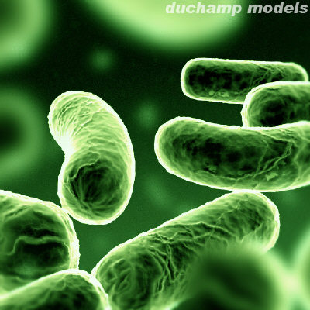
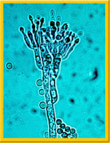
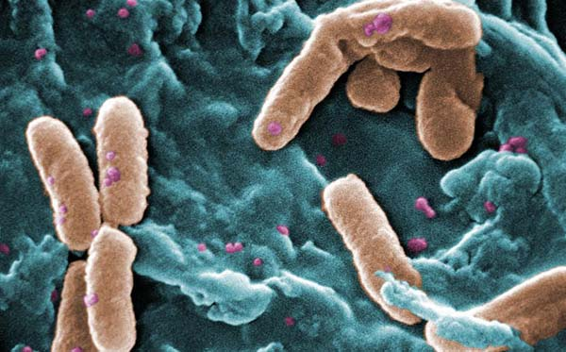

Slide 3
¿QUÈ ES UN RIEGO BIOLOGICO?
Es la presencia o exposición a agentes vivos capaces de originar una amenaza a la salud humana, causando cualquier tipo de infección, aunque también pueden provocar alergia o toxicidad.
Las infecciones son enfermedades transmisibles originadas por la penetración en el organismo de microbios o gérmenes (virus, bacterias, parásitos, hongos).

Slide 4
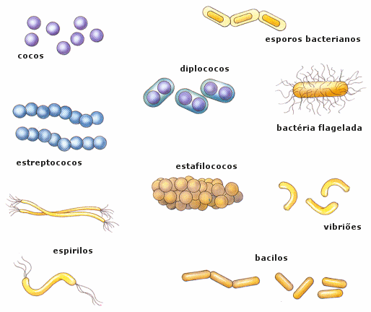
CLASIFICACION DE LOS FACTORES DE RIESGO BIOLOGICO

Slide 5

¿A quién afecta?
Principales riesgos laborales a que están expuestos los trabajadores de Centros Sanitarios, afectando a todas las categorías.
Están especialmente expuestos a la transmisión por vía sanguínea por los profesionales de enfermería, médicos y el personal de limpieza y lavandería.

Slide 6
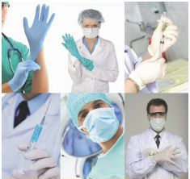

PREVENCIÒN

Slide 7
MEDIDAS PREVENTIVAS
Las medidas de prevención irán encaminadas a impedir la transmisión del agente biológico, cumplir protocolos como :
VACUNACIÒN.
NORMAS DE HIGIENE PERSONAL.
UTILIZAR EQUIPOS DE PROTECCION PERSONAL.
CORRECTA ELIMINACION DE MATERIALES.
DESINFECCION Y ESTERILIZACION ADECUADA.
NOTIFICACION DE ACCIDENTES LABORALES.

Slide 8

VACUNACION
Obligatoria frente a Hepatitis B para el personal que tenga contacto directo o indirecto con la sangre u otros fluidos de los pacientes (médicos, enfermeras, auxiliares de enfermería, personal de limpieza).
Otras vacunas recomendadas en el medio laboral: Gripe, Tétanos, Varicela, Rubéola, Triple vírica (Sarampión, Rubeola, Parotiditis).

Slide 9
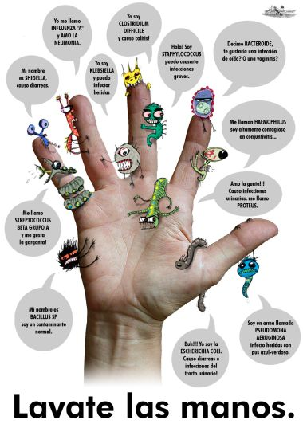
NORMAS DE HIGIENE PERSONAL
Cubrir heridas y lesiones de las manos con apósito impermeable.
Lavado de manos.
No comer, beber ni fumar en el área de trabajo.
Usar jabon quirúrgico, isodines o agentes desinfectantes necesariarios antes y después de todo procedimiento que implique contacto con los pacientes o procedimientos.

Slide 10
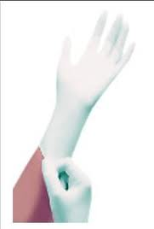
USO DE EQUIPOS DE PROTECCION PERSONAL
Guantes, de uso obligatorio cuando el trabajador maneja sangre, fluidos corporales o instrumentos contaminados con sangre.
Mascarillas, en la atención a pacientes con enfermedades de transmisión por vía aérea (TBC), por gotas (Meningitis) o riesgo de aerosoles.
Protección ocular, en procedimientos con riesgo de salpicaduras.
Bata

Slide 11
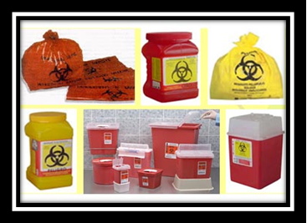
CORRECTA ELIMINACION DE MATERIALES
No encapsular agujas ni objetos cortantes o punzantes.
Depositarlos en los contenedores adecuados, que deberán estar siempre en el lugar de trabajo, evitando su llenado excesivo.
El personal sanitario que utilice estos objetos cortantes y punzantes se responsabilizará personalmente de su correcta eliminación.
Uso adecuados de las canecas de acuerdo al riesgo, tendrá un color:

Slide 12

CANECA GRIS
Gris-NO PELIGROSOS
Reciclables
Cartón y similares Cartón, papel, plegadiza, archivo y
periódico. Vidrio. Bolsas de plástico, vajilla, garrafas,
recipientes de polipropileno, bolsas de suero y polietileno sin contaminar y que no provengan de pacientes con medidas de aislamiento.

Slide 13

CANECA VERDE
NO
PELIGROSOS
Ordinarios e
Inertes
Servilletas, empaques de papel plastificado, barrido, colillas icopor,
vasos desechables, papel carbón,
tela, radiografía.

Slide 14
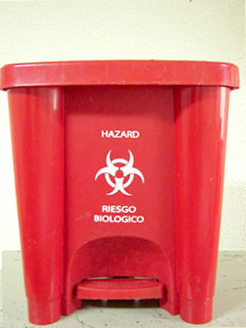
CANECA ROJA
PELIGROSOS
INFECCIOSOS
Biosanitarios,
Cortopunzantes y
Químicos
Citotóxicos
Compuestos por cultivos, mezcla de
microorganismos, medios de cultivo,
vacunas vencidas o inutilizadas, filtros de gases utilizados en áreas
contaminadas por agentes infecciosos o cualquier residuo contaminado por éstos . RIESGO BIOLOGICO.

Slide 15
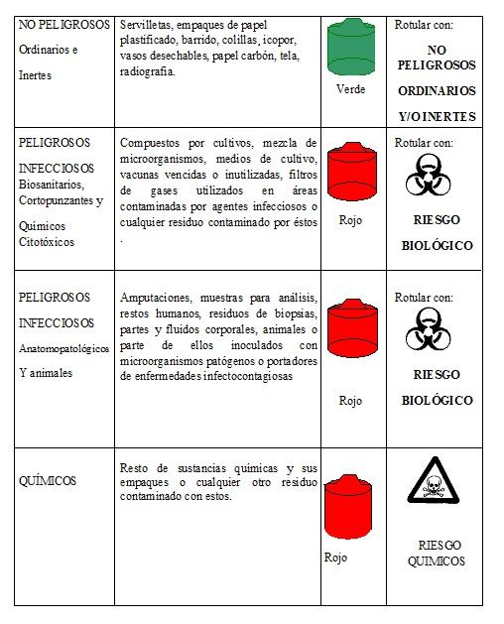

Slide 16
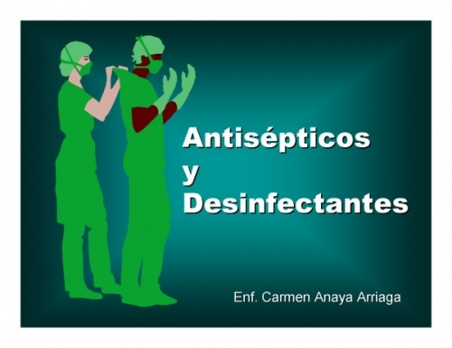


Slide 17
DESINFECCION Y ESTERILIZACION
ESTERILIZACIÓN: Es la destrucción o eliminación completa de toda forma de vida microbiana. Puede llevarse a cabo por procesos físicos o químicos (vapor a presión, calor seco, óxido de etileno, líquidos químicos).
DESINFECCIÓN: Es un proceso que elimina la mayoría o todos los microorganismos sobre los objetos inanimados con la excepción de esporos bacterianos. Se efectúa por medio de agentes químicos, clasificados en tres categoría: Alta, intermedia y baja, según la intensidad de su acción.

Slide 18
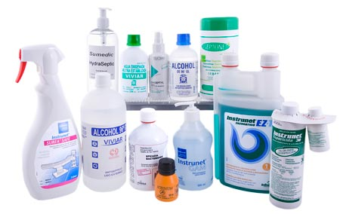
METODOS DE DESINFECCION
GERMICIDA: Agente que destruye microorganismos en especial patógenos, en tejidos vivos y objetos inanimados. Según germen sobre el que actúa, se lo denominará fungicida, virucida, bactericida, etc..
ANTISÉPTICO: Sustancia aplicada en la piel u otro tejido vivo que previene o detiene el crecimiento o la acción de microorganismos por inhibición de su actividad o por su destrucción.
DESINFECTANTE: Sustancia que destruye los gérmenes o microorganismos presentes, a excepción de las esporas bacterianas. Se utiliza este término en sustancias aplicadas sobre objetos inanimados

Slide 19
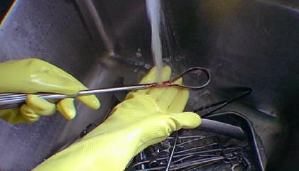
PASTEURIZACIÓN: Proceso de exponer un objeto a agua caliente, 77°C, durante 30 minutos. Su propósito: destruir todos los microorganismos patógenos, excepto esporas bacterianas.
LIMPIEZA: Es la remoción física de materia orgánica o suciedad de los objetos. Generalmente se realiza utilizando agua, con o sin detergentes.
DESCONTAMINACIÓN:Se puede definir como inactividad de los gérmenes patógenos de los objetos, de modo que sea seguro manipularlos.

Slide 20
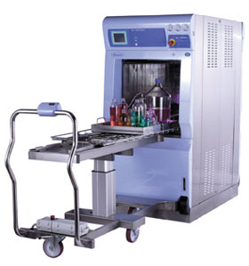
METODOS DE ESTERILIZACION
Calor húmedo (autoclave) 121 oC a 1 atmósfera por encima de la Presión Atmosférica durante 20'.
Calor seco (estufa-pupinel), 170 oC 2 hs.
Gas (óxido etileno)
Químico (glutaraldehídos), (peróxido de hidrógeno).

Slide 21
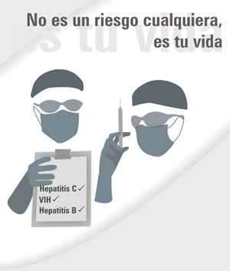
NOTIFICACION DE ACCIDENTES LABORALES
Notificación inmediata del accidente, poniéndose en contacto con el Servicio de Prevención de Riesgos Laborales o con el Servicio de Urgencias para la aplicación del correspondiente protocolo :
Identificación de la fuente, siempre que sea posible, para proceder a su estudio serológico, previo consentimiento informado del paciente.
Estudio serológico del trabajador accidentado, previa valoración de su estado vacunal.

Slide 22

GRACIAS

